Slide 1
Aula 2: Entrada e Saída de Dados
Prof. Mauricio Duarte

Slide 2
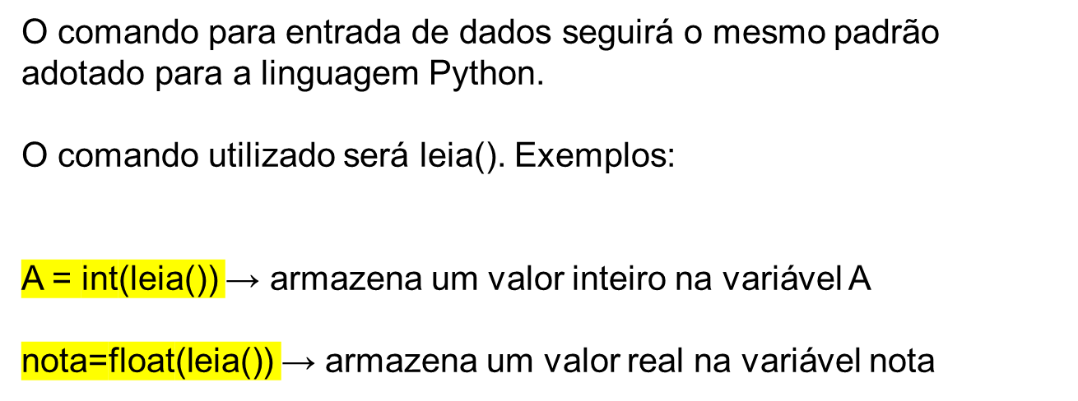
Comandos de Entrada e Saída de Dados

Slide 3
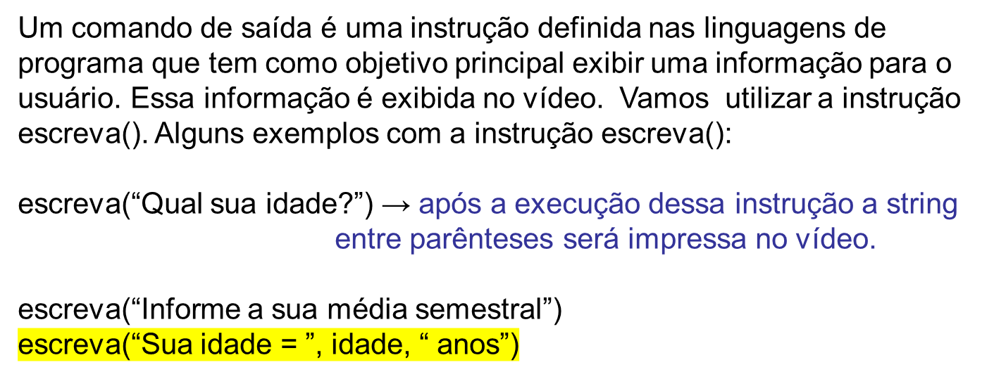
Comandos de Entrada e Saída de Dados

Slide 4
Exemplo: Algoritmo para ler um número inteiro e calcular e imprimir o seu dobro.
#Algoritmo Dobro
escreva (“ Digite um numero:”)
num = int(leia ())
resp = 2 * num
escreva (“O dobro de “, num, “ = “, resp)
#fim
Entrada de Dados
Processamento de Dados
Saída de Dados

Slide 5
Exercícios
1.) Elabore um algoritmo que leia duas notas pelo teclado e calcule e mostre a média aritmética entre elas.
2.) Elabore um algoritmo que leia as medidas de um terreno retangular (comprimento e largura) e calcule e mostre qual é o perímetro e qual é a área do terreno.
3.) Um motorista deseja realizar uma viagem e, com isso precisa saber quanto tempo levará o seu percurso. Elabore um algoritmo que leia a distância em km e a velocidade média que o veículo irá transitar e calcule e mostre o tempo da viagem.
4.) Faça um algoritmo que receba o preço de um produto, calcule e mostre o novo preço, sabendo-se que este sofreu um desconto de 10%.

